Slide 1
Θεωρία Υπολογισμού
Αντιαιτιοκρατικά Πεπερασμένα Αυτόματα

Slide 2
Κλειστότητα κανονικών γλωσσών
Αν η A είναι κανονική γλώσσα
τότε και η
A^{R} = {w₁w₂…w_{k} | w_{k}w_{k-1}…w₁ ∈ A}
είναι κανονική γλώσσα
Notes:
– Given M that recognizes A
– What if you could “run it backwards”?
– Construct MR as M with all arrows reversed &
accept state interchanged with start state
– MR is an NFA

Slide 3
Παράδειγμα (010110)

Slide 4
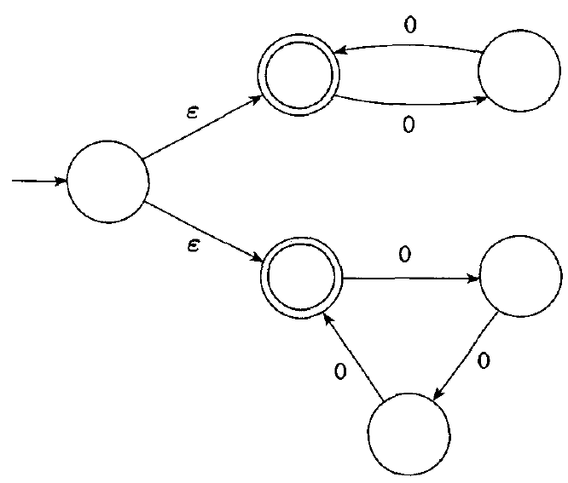
Παράδειγμα (μονοσυμβολικό)
Notes:
It accepts all strings of the form Ok where k is a multiple of 2 or 3.

Slide 5
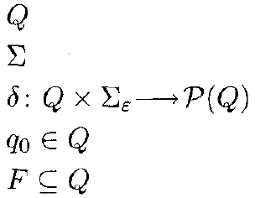
Τυπικός Ορισμός μΝΠΑ
Notes:
For any set Q we write P(Q) to be the collection of all subsets of Q. Here P(Q) is called the power set of Q. For

Slide 6
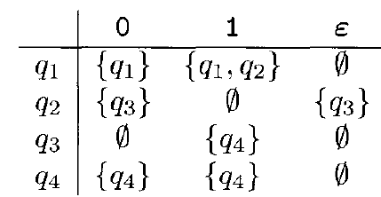
Παράδειγμα

Slide 7
Τυπικός ορισμός υπολογισμού
Πανομοιότυπος με αυτόν των μΝΠΑ
Notes:
Then
we say that N accepts w if we can write w as w = Y1Y2 Y.n, where each yi is
a member of E, and a sequence of states r0, r1, .r . , rm exists in Q with three
conditions:
Condition 1 says that the machine starts out in the start state. Condition 2 says
that state r±i+ is one of the allowable next states when N is in state ri and reading
Yi+t. Observe that 6(ri, yi+ ) is the set of allowable next states and so we say that
rj+j is a member of that set. Finally, condition 3 says that the machine accepts
its input if the last state is an accept state.

Slide 8
Είναι ένα μΝΠΑ υπολογιστικά ισχυρότερο από ένα ΝΠΑ;

Slide 9
Ορισμός: Δύο αυτόματα είναι ισοδύναμα αν αναγνωρίζουν την ίδια γλώσσα
Θεώρημα: Κάθε μΝΠΑ έχει ένα ισοδύναμο ΝΠΑ (και αντίστροφα)
Πόρισμα: Μια γλώσσα είναι κανονική αν υπάρχει κάποιο μΝΠΑ που την αναγνωρίζει

Slide 10
ΝΠΑ ισοδύναμο μΝΠΑ
Προφανές κάθε ΝΠΑ είναι μΝΠΑ

Slide 11
μΝΠΑ ισοδύναμο ΝΠΑ
Απόδειξη με κατασκευή
Δοθέντος ενός οποιουδήποτε μΝΠΑ «Ν» κατασκευάζω ένα ισοδύναμο ΝΠΑ «Μ»
Απόδειξη με επαγωγή
Το «N» αποδέχεται μια λέξη «w» ανν το «M» αποδέχεται την «w»

Slide 12
μΝΠΑ ισοδύναμο ΝΠΑ
Είσοδος: N = (Q, Σ, δ, q₀, F)
Έξοδος: M = (Q′, Σ, δ′, q₀′, F′)
Q’ = P(Q)
R ϵ Q' και a ϵ Σ,
δ'(R, a) = {q ϵ Q I q ϵ δ(r, a) για κάποιο r ϵ R}
$δ^{′}\left(R,a\right)=\bigcup_{r∈R}{δ(R,a)}$
q₀′ = {q₀}
F′ = {R ϵ Q' | το R περιέχει κάποια κατάσταση αποδοχής του N}
Δεν έχουμε «ε»

Slide 13
μΝΠΑ ισοδύναμο ΝΠΑ
Είσοδος: N = (Q, Σ, δ, q₀, F)
Έξοδος: M = (Q′, Σ, δ′, q₀′, F′)
Q’ = P(Q)
R ϵ Q' και a ϵ Σ,
δ'(R, a) = {q ϵ Q I q ϵ δ(r, a) για κάποιο r ϵ R}
$δ^{′}\left(R,a\right)=\bigcup_{r∈R}{δ(R,a)}$
q₀′ = {q₀}
F′ = {R ϵ Q' | το R περιέχει κάποια κατάσταση αποδοχής του N}
Δεν έχουμε «ε»
E(R) = { q | q προσπελάσιμη από το R μέσω 0 ή περισσοτέρων μεταβάσεων «ε»}

Slide 14
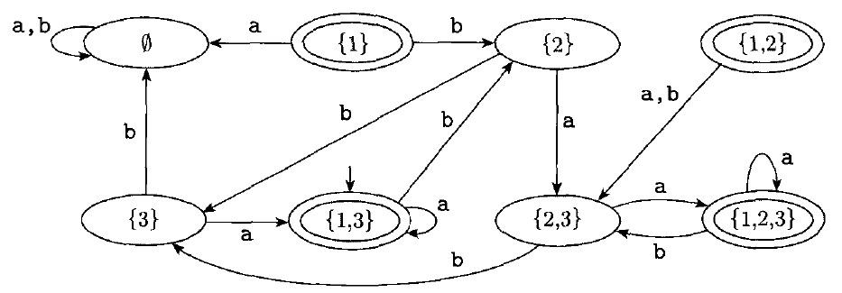
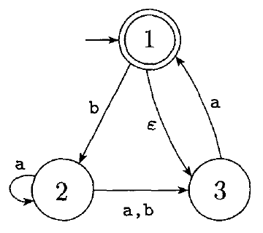
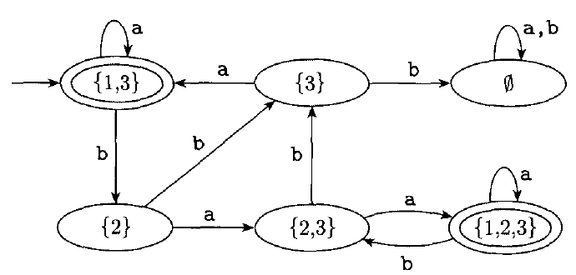
Παράδειγμα

